Slide 1

Schulrechtsausbildung IQSH Veranstaltung 2
Hallo, hier ist Klara Fall. Ich werde Sie heute wieder durch die Veranstaltung begleiten.
Teil 2 – Schulartspezifische Vorschriften
Diese Präsentation darf den LiV
zur Verfügung gestellt werden.
Schulartspezifische Kompetenzerwartungen
Stand: 5. Mai 2025 / Schulrechtsausschuss IQSH

Slide 2
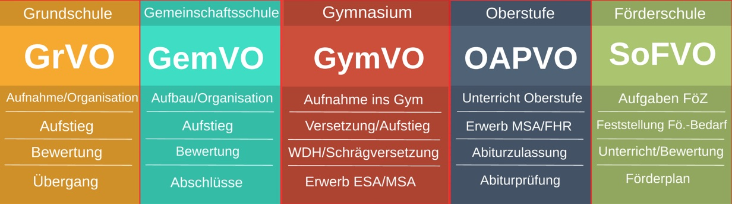
Einführung: Schulartverordnungen
Gymnasium: GymVO (Landesverordnung über Gymnasien)
Gemeinschaftsschule: GemVO
Grundschule: GrVO
Förderschule: SoFVO (Landesverordnung über sonderpädagogische Förderung)
Für die gymnasiale Oberstufe an Gym und GemS gilt die OAPVO (Oberstufen- und Abiturprüfungsverordnung).

Slide 3

Einführung: Schulartverordnungen
Die Schulartverordnungen regeln unter anderem
  die Aufnahme in die Schule
  die Organisation der Schule (z. B. Kurse in der GemS, klassenübergreifender Unterricht in Jg. 1 und 2)
  die Grundlagen des Unterrichts und der Förderung
  Verfahren und Abläufe (z. B. bei der Feststellung sopäd. Förderbedarfs, Übergang in andere Schularten)
  Schulabschlüsse (ESA, MSA)
  die Übergänge in die nächste Klassenstufe (Aufstieg, Versetzung, Vorbehalt, Schrägversetzung, Wiederholung).

Slide 4

Einführung: Schulartverordnungen
Alltagsrelevant dürften vor allem die Vorschriften zum Übergang in die nächste Klassenstufe sein.
Tipps für die Vorbereitung der Zeugniskonferenz:
  als Klassenlehrkraft das Leistungsbild der Klasse im Blick
  behalten (Kernfächer)
  Schulleitung rechtzeitig über „kritische Fälle“ informieren
  Notenänderungen in der Konferenz vermeiden (v. a. Änderungen von Note 4 auf 5)
  ggf. bereits vor der Konferenz Absprachen im Klassenkollegium treffen, z. B. wenn in mehreren Fächern die Note 4- oder 5 im Raum steht
  Schulinterne Regelung beachten, in welchen Fällen ein Lernplan erstellt werden muss
  … (individuelle Ergänzungen aus der Praxis)

Slide 5
2.4.1 Die LiV kann den Aufbau des Gymnasiums darstellen.
Kompetenzerwartung 1 (Gymnasium)

Slide 6

2.4.1 Aufbau des Gymnasiums
geregelt in GymVO § 2 und § 1 OAPVO
G9:
G8:
Jahrgang 5 - 6 | Jahrgang 7 - 10 | Jahrgang 11 | Jahrgang 12 - 13
Orientierungsstufe | Mittelstufe | Oberstufe
 |  | Einführungsphase | Qualifikationsphase
Jahrgang 5 - 6 | Jahrgang 7 - 9 | Jahrgang 10 | Jahrgang 11 - 12
Orientierungsstufe | Mittelstufe | Oberstufe
 |  | Einführungsphase | Qualifikationsphase
Da die übergroße Mehrheit der Gymnasien nach dem G9-Modell arbeitet, beziehen sich die nachfolgenden Ausführungen auch nur darauf.

Slide 7
2.4.1 Aufbau des Gymnasiums
Pro Stufe gibt es in der Regel einen Koordinator oder eine Koordinatorin, der/die meist die Zeugniskonferenzen leitet und die Lehrkräfte fachkompetent bei Klassenkonferenzen, Ordnungsmaßnahmen, SuS mit besonderen Bedürfnissen und sonstigen Fragen unterstützt. Die Koordinatoren sollten immer die ersten Ansprechpartner innerhalb der Schulleitung sein.
An der Gemeinschaftsschule gibt es diese Einteilung in Stufen nicht, stattdessen ist oft ein Koordinator für die Jahrgänge 5-7 und ein weiterer für Jahrgänge 8 – 10 zuständig.

Slide 8
2.4.2 Die LiV kennt die wesentlichen Regeln zum Aufstieg in die nächste Klassenstufe des Gymnasiums und die damit erreichten Schulabschlüsse.
Kompetenzerwartung 2 (Gymnasium)

Slide 9

2.4.2 Regeln für Aufstieg und Versetzung
Begriffe aus der GymVO § 8 bis 12:
  Aufstieg
  Versetzung
  Vorbehalt
  Schrägversetzung
  Wiederholung
  Rücktritt
→ Erläuterung auf den nächsten Folien

Slide 10
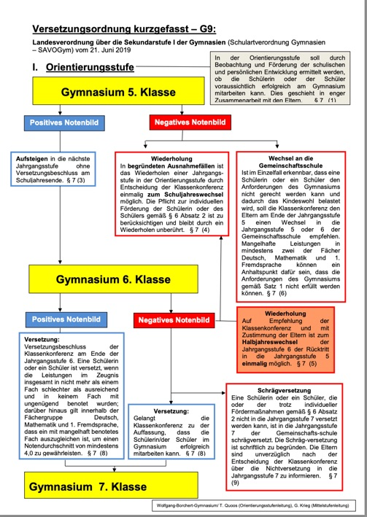
2.4.2 Regeln für Aufstieg und Versetzung
Tipp: Nutzen Sie die Flussdiagramme „GymVO kurzgefasst“ nicht nur zum Lösen der Fallbeispiele, sondern auch im Berufsalltag bei den Zeugniskonferenzen und bei Elterngesprächen, um die verschiedenen Möglichkeiten zu visualisieren und gemeinsam zu besprechen.
KORREKTUR: Die Schaubilder beziehen sich noch auf die SAVOGym von 2019. An den Regeln hat sich nichts geändert, aber die §§ sind jeweils um einen verschoben.
alt §7 → neu § 8
Herzlichen Dank an die Erstellerin der Übersicht, Gaby Krieg (Mittelstufenleiterin am WoBoGym Halstenbek), für die Erlaubnis zur Nutzung und Verbreitung.

Slide 11

2.4.2 Regeln für Aufstieg und Versetzung
Grundsatz: Die SuS steigen ohne Versetzungsbeschluss in die nächste Jahrgangsstufe auf (Aufstieg).
AUSNAHMEN:
Der Aufstieg in die Mittel- und in die Oberstufe erfolgt mit Versetzungsbeschluss (Verwaltungsakt). Die Zeugnisse am Ende von Klasse 6 und 10 (sowie E) sind die entscheidenden Schnittstellen in der gymnasialen Laufbahn.
Wird die Versetzung in Klasse 7 verwehrt, erfolgt die
Schrägversetzung an die GemS (der/die SoS besucht nach
den Ferien die 7. Klasse an der neuen Schule).
In der GemS erfolgt eine Versetzung nur von Klasse 9 nach 10 (= ESA).

Slide 12
2.4.2 Regeln für Aufstieg und Versetzung
Im Folgenden können nur die groben Linien wiedergegeben werden; die Einzelheiten müssen in der GymVO nachgelesen werden.
Bei einem schwachen Leistungsbild gibt es verschiedene Möglichkeiten (je nach Jahrgang unterschiedlich):
  Die Konferenz beschließt eine Wiederholung des Schuljahres.
  Die Eltern beantragen eine Wiederholung und die Konferenz stimmt zu.
  Der Aufstieg wird mit einem Vorbehalt verbunden: Der Schüler steigt zunächst auf, aber verbessert sich das Zeugnis nicht, beschließt die Konferenz zum nächsten Halbjahr den Rücktritt in die zuvor besuchte Jahrgangsstufe.

Slide 13

2.4.2 Regeln für Aufstieg und Versetzung
Orientierungsstufe (GymVO § 8):
Aufstieg von 5 nach 6 ohne Versetzungsbeschluss
freiwillige Wiederholung/Rücktritt nur im Einzelfall möglich („schwache Leistungen sind kein Einzelfall“; es geht um Umzüge, lange Krankheitsdauer, Schicksalsschläge etc.)
Bei sehr schwachen Leistungen am Ende der Klasse 5 soll die Konferenz einen Wechsel an die GemS empfehlen; die Eltern müssen aber zustimmen
Versetzung in die Jahrgangsstufe 7:
  maximal eine 5, keine 6
  D/Ma/E ⌀ 4,0
wenn nicht erfüllt → im Regelfall Schrägversetzung

Slide 14

2.4.2 Regeln für Aufstieg und Versetzung
Mittelstufe (GymVO § 9 – 11) (außer Versetzung in die Jgst. 10 - Sonderfall)
Bedingungen für den Aufstieg in 8 und 9 sowie die Versetzung in die Oberstufe:
  maximal eine 5, keine 6
  D/Ma/E ⌀ 4,0
Bei Nichterfüllung kann die Klassenkonferenz den Aufstieg unter Vorbehalt beschließen.
Der Vorbehalt ist zu verfügen bei
  mehr als einer 5 oder einer 6 und
  D/Ma/E ⌀ nicht 4,0
Die Wiederholung soll beschlossen werden bei
  mehr als zwei Mal Note 5 oder einer 6 und
  D/Ma/E ⌀ nicht 4,0

Slide 15
2.4.2 Regeln für Aufstieg und Versetzung
Selbst wenn die Bedingungen nicht erfüllt sind, kann die Klassenkonferenz immer einen Aufstieg oder eine Versetzung beschließen, „wenn sie im Einzelfall […] zu der Auffassung gelangt, dass die Schülerin oder der Schüler im Gymnasium erfolgreich mitarbeiten kann.“ (oft informell als „pädagogische Versetzung“ bezeichnet)
Die Eltern können am Ende jeder Jahrgangsstufe eine Wiederholung oder ein Überspringen beantragen; die KlaKonf entscheidet (§ 12).
Nach erfolgloser Wiederholung erfolgt die Schrägversetzung bzw. der Abgang von der Schule.

Slide 16

2.4.2 Regeln für Aufstieg und Versetzung
Gut zu wissen:
Nichtversetzung und Wiederholung sind schriftlich zu begründen. Dies geschieht in der Regel über das Argument der nicht erfolgreichen Fördermaßnahmen (meist Lernplan). Deshalb ist es wichtig, dass diese Maßnahmen auch tatsächlich erfolgen und dokumentiert werden.
Versetzungs- und Prüfungsentscheidungen sowie Abschlusszeugnisse sind begünstigende Verwaltungsakte, die verwehrt werden können. Widersprüche haben keine aufschiebende Wirkung. Wollten die Betroffenen z. B. vorläufig versetzt werden, müssten sie eine einstweilige Anordnung nach § 123 Verwaltungsgerichtsordnung (VwGO) beim Verwaltungsgericht beantragen.

Slide 17
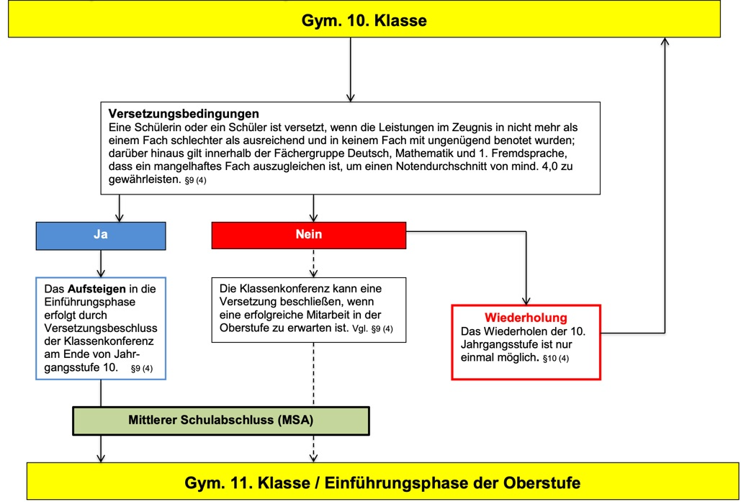

2.4.2 Abschlüsse
GymVO § 13:
  mit Versetzung in die Jgst. 10 → ESA
  mit Versetzung in die Jgst. 11 → MSA

Slide 18

2.4.2 Abschlüsse
OAPVO § 36:
  Am Ende von Q1.2 können SuS den schulischen Teil der Fachhochschulreife erwerben.
  Voraussetzung: bestimmte Leistungen in zwei aufeinanderfolgenden Halbjahren der Oberstufe; hierbei reichen durchschnittlich 5 Punkte in allen Fächern aus (vereinfacht)
Der berufsbezogene Teil der Fachhochschulreife kann erworben werden durch
  durch ein einjähriges Berufspraktikum
  eine Berufsausbildung,
  Berufstätigkeit / -erfahrung, oder
  Freiwilligendienste (FSJ, FÖJ, BuFDi, Wehrdienst, Zivildienst)

Slide 19
2.4.3 Die LiV kennt den grundsätzlichen Aufbau und die Möglichkeiten der Stundengestaltung durch die Kontingentstundentafel.
Kompetenzerwartung 3 (Gymnasium)

Slide 20
2.4.3 Kontingentstundentafel
NEUFASSUNG des Erlasses, gültig ab 1.8. 2025
Grundsätze (Auszüge):
  „Eine Voraussetzung für das Gelingen der Förderorientierung im Unterricht ist ein flexibler Umgang mit Lernzeit. Diese Voraussetzung schaffen die Kontingentstundentafel und die mit ihr verbundenen Gestaltungsmöglichkeiten.“
  „Die Kontingentstundentafel ermöglicht ebenso die Berücksichtigung der Gegebenheiten und des Profils der Einzelschule und stärkt dadurch deren Eigenverantwortung.“

Slide 21
2.4.3 Kontingentstundentafel
(Fortsetzung)
  „Die Kontingentstundentafel ermöglicht ebenso die Berücksichtigung der Gegebenheiten und des Profils der Einzelschule und stärkt dadurch deren Eigenverantwortung. Von den Gestaltungsmöglichkeiten der Stundentafel ist so Gebrauch zu machen, dass dadurch die Ziele der Fachanforderungen und der Bildungsstandards besser erreicht werden können.“
  „Die Gestaltungsentscheidungen sind regelmäßig zu evaluieren.“

Slide 22
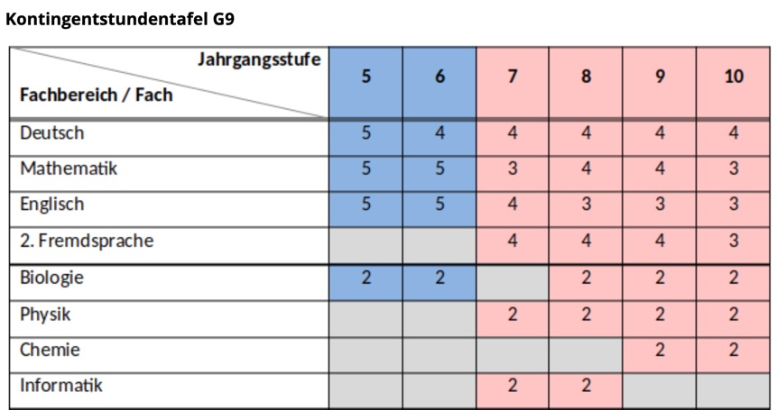
2.4.3 Kontingentstundentafel
Geltungsbereich:
  Grundschule
  Gemeinschaftsschule
  Gymnasium Sek I
Beispielhafte Stundenverteilung aus der Hostenschule NMS (Fassung bis 2025)
https://www.holstenschule.de/info/kontingentstundentafel/

Slide 23
2.4.3 Kontingentstundentafel
Handhabung
  Die Fächer können innerhalb des Schuljahres im Epochenunterricht erteilt werden.
  Stundenanteile mehrerer Fächer können in einem Projektunterricht zusammengefasst werden.
  Das in der Stundentafel für ein Fach oder einen Fachbereich vorgesehene Kontingent kann innerhalb der Orientierungsstufe sowie innerhalb der Jahrgangsstufen 7 bis 9 (10) frei auf die Jahrgangsstufen verteilt werden.
  Stundenanteile eines Faches oder Fachbereichs können einem anderen Fach oder Fachbereich zugewiesen werden. Dabei dürfen die folgenden Mindestkontingente nicht unterschritten werden. Dabei dürfen [die im folgenden genannten] Mindestkontingente nicht unterschritten werden. Eine Ausnahme bildet das Fach Religion, für das ein Mindestkontingent von 6 Stunden für die Jahrgangsstufen 5 bis 10 im neunjährigen Bildungsgang am Gymnasium und für die Jahrgangsstufen 5 bis 9 in einem achtjährigen Bildungsgang am Gymnasium gilt.
  Zur Profilbildung der Schule können Stundenanteile aller Fächer im Rahmen der Ziffer 4 eingesetzt werden. Die Gestaltung des Wahlpflichtbereichs in der Sekundarstufe I ist Teil der Profilbildung der Schule.
  G8 Wahlunterricht
  G8 Intensivierung der Kernfächer

Slide 24
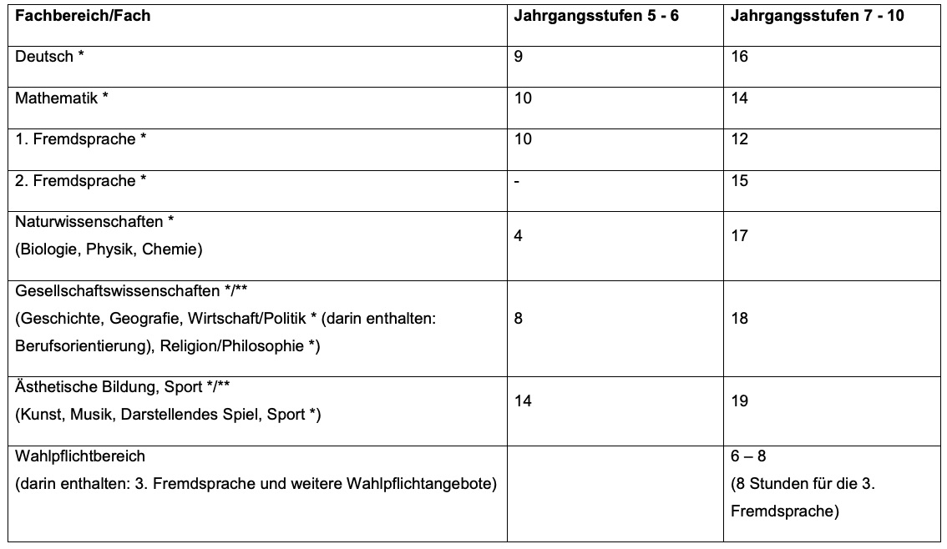

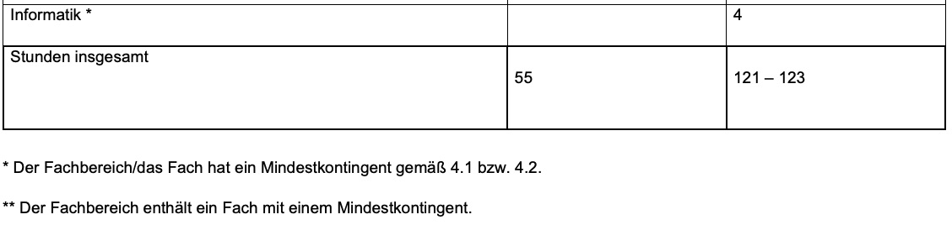
Kontingent-stundentafel G9
ab 1.8.25
IV. Entscheidungszuständigkeit
Die erforderlichen Entscheidungen trifft die Schulleiterin oder der Schulleiter unter Berücksichtigung der von der Schulkonferenz nach § 63 Absatz 1 Nummer 3 SchulG beschlossenen Grundsätze.

Slide 25
2.4.4 Die LiV kennt wesentliche Inhalte der Klassenarbeitserlasse.
Kompetenzerwartung 4 (Gymnasium)

Slide 26
2.4.4 Klassenarbeitserlass Sek I – siehe Modul 1
https://www.schleswig-holstein.de/DE/fachinhalte/S/schulrecht/Downloads/Erlasse/Downloads/Leistungsnachweise_Primar_Sek_I.pdf?__blob=publicationFile&v=4
Der aktuelle Erlass für die Primar- und Sekundarstufe gilt nur noch bis Juli 2025.
Ab Schuljahr 2025/26 gilt eine neue Fassung (derzeit in der Anhörungsphase [Mai 25]):
https://table.media/wp-content/uploads/2025/03/11182238/MBWFK_2502_Erlassentwurf_Leistungsnachweise_2025_Anhoerungsfassung.pdf
Der Erlass regelt
  die Anzahl der Leistungsnachweise und die Fächer, in denen sie erfolgen (Tabelle im Anhang des Erlasses)
  Korrekturfristen und -regeln (Drittelparagraph)
  Anzahl der Nachweise pro Woche
Er regelt NICHT
  wann oder wie oft mündliche Noten rückgemeldet werden müssen.
  Es empfiehlt sich aber, die Regeln des Erlasses der Sek II analog anzuwenden.
KEINE ÄNDERUNG dieser Regelungen im neuen Erlass

Slide 27

2.4.4 Klassenarbeitserlass Sek II
vorbereitende Aufgabe: https://www.learningsnacks.de/share/453626/
Haben Sie noch Fragen dazu?
Tipps für die Praxis:
  Auf gute Dokumentation im Kursbuch achten. Das Kursbuch ist eine Urkunde – was dort nicht steht, hat nicht stattgefunden! (Bekanntgabe der Kriterien für Unterrichtsbeiträge, Besprechung des Leistungsstands usw.)
  E: Ganzjahreszeugnis; zählt nicht ins Abitur
  Q: jedes Halbjahr zählt für sich; ergibt Block I des Abiturs
  Jede Zeugnisnote in Q ist ein Verwaltungsakt!

Slide 28
2.4.5 Die LiV ist mit zentralen Strukturanfor- derungen und -bedingungen der gymnasialen Oberstufe vertraut.
Kompetenzerwartung 5 (Gymnasium)

Slide 29
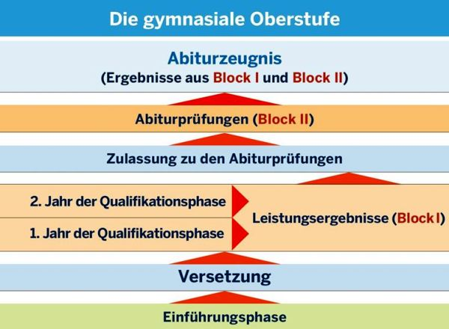

2.4.5 Gliederung der Oberstufe
G9
13. Klasse
12. Klasse
11. Klasse
https://www.schleswig-holstein.de/DE/landesregierung/ministerien-behoerden/III/Service/Broschueren/Bildung/Oberstufe2.pdf?__blob=publicationFile&v=1
https://www.fsg-ruethen.de/fsg/wp-content/uploads/2021/03/oberstufe-phasen.jpg
noch ohne Neuerung 25/26
Einführungsphase 1 Jahr, Qualifikationsphase 2 Jahre (bundesweit)

Slide 30
2.4.5 Versetzung, Aufstieg, Rücktritt
Versetzung in die Qualifikationsphase durch Versetzungsbeschluss am Ende von E: nicht mehr als eine 5, keine 6 (OAPVO § 3 (2))
Innerhalb der Qualifikationsphase: Aufstieg, „sofern erwartet werden kann, dass die Schülerin oder der Schüler die Voraussetzungen für die Teilnahme an der Abiturprüfung innerhalb der zulässigen Verweildauer erfüllen kann.“ (§ 3 (3))
Freiwilliger Rücktritt ist ab Ende E bis Q 2.1 nach jedem Halbjahr möglich; die Höchstverweildauer in der Oberstufe beträgt 4 Jahre (§ 3 (4))

Slide 31
2.4.5 Profile, Profilfächer, Profilseminar
Der/die Schulleiter/in legt die Profile fest (§ 7 (1 und 2)).
  mindestens ein sprachliches oder ein MINT-Profil
  dazu gesellschaftswissenschaftliches, ästhetisches, sportliches Profil möglich
Profil umfasst ein Profilfach und von Q1.1 bis Q 2.1 ein Profilseminar, das auch ein weiteres Fach sein kann
  „In dem Profilseminar werden fachübergreifende und Fächer verbindende Themen des Profils erkundet und in Projekten vertieft. Dabei sind unterschiedliche Arbeitsformen sowie Verfahren der Dokumentation, Präsentation und Erörterung von Ergebnissen anzuwenden, um die allgemeine Studierfähigkeit und die Eigenständigkeit der Schülerinnen und Schüler zu fördern.“ (§ 7 (4)

Slide 32
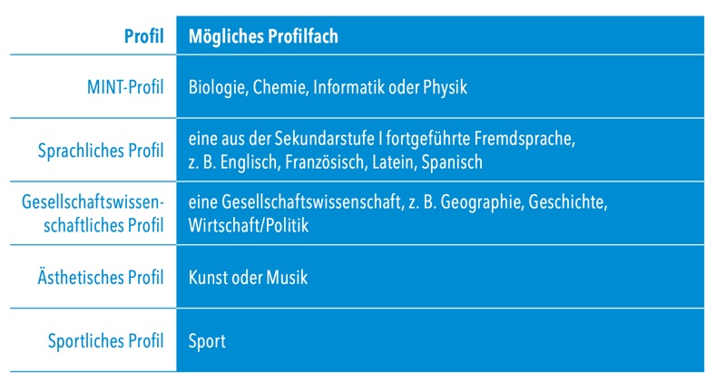


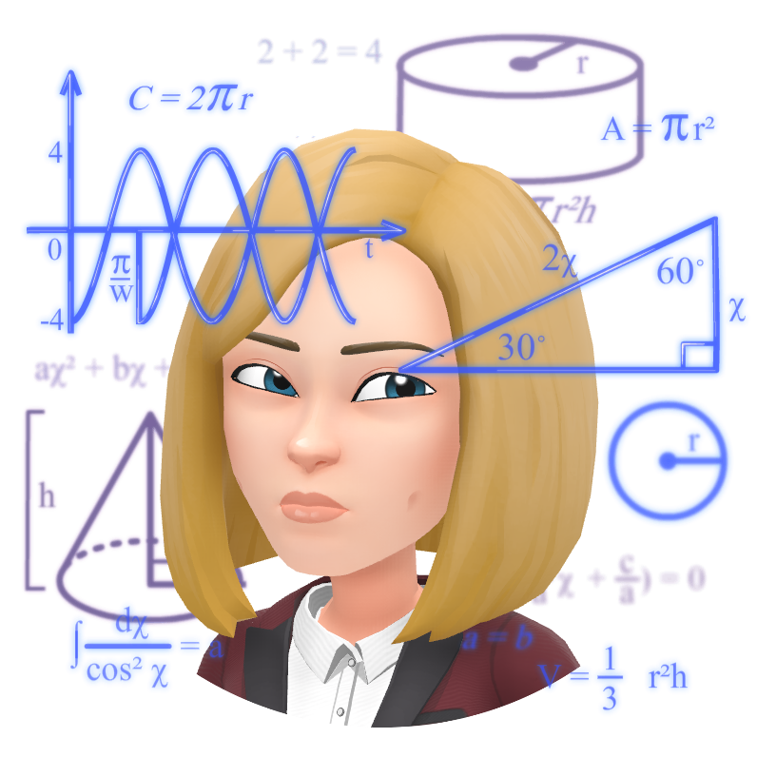
2.4.5 Profile, Profilfächer, Profilseminar
Es besteht kein Anspruch auf ein bestimmtes Profil oder Profilfach.
Ein Wechsel kann bis Ende E zugelassen werden.
https://www.schleswig-holstein.de/DE/landesregierung/ministerien-behoerden/III/Service/Broschueren/Bildung/Oberstufe2.pdf?__blob=publicationFile&v=1, Seite 11

Slide 33

2.4.5 Fächer und Aufgabenfelder
sprachlich-literarisch-künstlerisches Aufgabenfeld | gesellschaftswissenschaftliches Aufgabenfeld | mathematisch-naturwissenschaftlich-technisches Aufgabenfeld
Deutsch | Geschichte | Mathematik
Fremdsprachen | Geographie | Biologie
Kunst | Wirtschaft/Politik | Chemie
Musik | Religion | Physik
Darstellendes Spiel | Philosophie | Informatik
Sport ist keinem Aufgabenfeld zugeordnet.

Slide 34
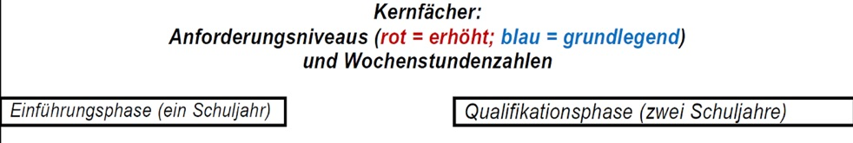
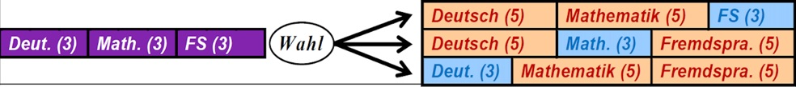
2.4.5 Fächer und Aufgabenfelder bis 07/25
Kernfächer, Niveaus und Stundenumfang (§ 6 (3) und (5))

Slide 35
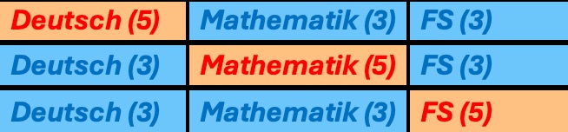
2.4.5 Fächer und Aufgabenfelder ab 08/25
Kernfächer, Niveaus und Stundenumfang (§ 6 (3) und (5))
NEU ab 1.8.2025: Es wird ab Q1 nur noch ein Kernfach auf erhöhtem Niveau (5-stündig) unterrichtet, welches zugleich Abiturprüfungsfach ist.

Slide 36

2.4.5 Berufsorientierung
(3) „In der Einführungsphase nehmen alle Schülerinnen und Schüler an einem Seminar teil, das Themen der Beruflichen Orientierung gewidmet ist (BO-Seminar); bei zweistündiger Durchführung erstreckt es sich über ein Schulhalbjahr, bei einstündiger Durchführung über das Schuljahr. […]“
„(4) Alle Schülerinnen und Schüler nehmen im Rahmen des Unterrichts im Fach Wirtschaft/Politik an einem Wirtschaftspraktikum teil. […] Schülerinnen und Schüler, die gemäß Satz 2 nicht am Wirtschaftspraktikum teilnehmen, erbringen nach Maßgabe der Schule im Fach Wirtschaft/Politik einen Leistungsnachweis in der ökonomischen Bildung.“

Slide 37
2.4.6 Die LiV kann die wesentlichen Abläufe der Abiturprüfung erläutern.
Kompetenzerwartung 6 (Gymnasium)

Slide 38

2.4.6 Zulassung
Das Abiturergebnis wird aus zwei Blöcken gebildet:
  Block I = Ergebnisse der Qualifikationsphase (nicht alle Kurse müssen eingebracht werden, aber doch sehr viele; abhängig vom Profil bzw. den gewählten Kursen)
  Block II = Ergebnisse der Abiturprüfungen
  In Block I können 600 Punkte erreicht werden, in Block II 300.
Die SuS melden sich unmittelbar nach Beginn von Q 2.2 zur schriftlichen Prüfung an. (§15 (1))
„(2) Die Prüfungskommission beschließt die Zulassung, wenn die Schülerin oder der Schüler die für den Block I der Gesamtqualifikation in § 32 festgesetzten Bedingungen erfüllt.“

Slide 39

2.4.6 Zulassung
Zulassung zum schriftlichen Abitur nach § 32:
  36 einzubringende Kursergebnisse,
  davon mindestens 29 mal 5 Punkte,
  kein Kurs mit 0 Punkten
  Das bedeutet: nicht alle Kurse müssen eingebracht werden, aber schon die meisten; abhängig vom Profil bzw. den gewählten Kursen.
  Das Schulverwaltungsprogramm berechnet die für die SuS beste Variante.
Zulassung zum mündlichen Abitur: solange das Abitur theoretisch bestanden werden kann

Slide 40

2.4.6 Abiturprüfungsfächer auslaufend
Vier oder fünf Prüfungsfächer (§ 13):
  drei schriftliche Prüfungen auf erhöhtem Anforderungsniveau
    P3: Profilfach (Aufgabenstellung durch Lehrkraft)
    P1 und P2: die Kernfächer auf eA (zentrale Aufgabenstellung)
  eine oder zwei mündliche Prüfungen auf grundlegendem Niveau
    vierte Prüfung = mündliche Prüfung oder Präsentationsprüfung
    fünfte Prüfung = mündliche Prüfung oder besondere Lernleistung
    Sport: nur mündliche Prüfung möglich
Aus jedem Aufgabenfeld ist mindestens ein Fach als Abiturprüfungsfach zu wählen. Es muss durchgängig in der Oberstufe unterrichtet worden sein.
Entscheidung durch die SuS zu Beginn von Q 2.1

Slide 41
2.4.6 Abiturprüfungsfächer künftig
Vier oder fünf Prüfungsfächer (§ 13):
  zwei schriftliche Prüfungen auf erhöhtem Anforderungsniveau
    P3: Profilfach (Aufgabenstellung durch Lehrkraft, ABER Bio/Che/Phy ab 2026 zentrale Aufgabenstellung!)
    P1 und P2: das Kernfach auf eA sowie ein weiteres KF auf grundlegendem Niveau (zentrale Aufgabenstellung)
  eine oder zwei mündliche Prüfungen auf grundlegendem Niveau
    vierte Prüfung = mündliche Prüfung oder Präsentationsprüfung
    fünfte Prüfung = mündliche Prüfung oder besondere Lernleistung
    Sport: nur mündliche Prüfung möglich
Aus jedem Aufgabenfeld ist mindestens ein Fach als Abiturprüfungsfach zu wählen. Es muss durchgängig in der Oberstufe unterrichtet worden sein.
Entscheidung durch die SuS zu Beginn von Q 2.1

Slide 42

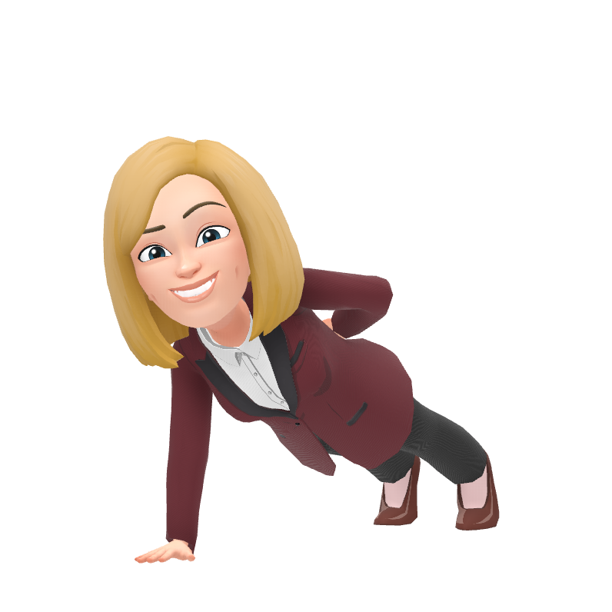
2.4.6 Schriftliche Prüfung - Besonderheiten
Kunst/Musik: an die Stelle der schriftlichen Prüfung kann (mit Genehmigung) eine besondere Fachprüfung treten, die einen praktischen und einen schriftlichen Teil enthält
Sport im Sportprofil: Fachprüfung mit praktischem und schriftlichem Teil

Slide 43

2.4.6 EXTRA: Bewertung
Erstgutachter: Lehrkraft mit Sek II-Fakultas, ABER: „In besonderen Ausnahmefällen, insbesondere wenn die Prüfung für eine vorhandene Lerngruppe sonst nicht in zumutbarer Weise durchführbar ist, kann die Schule mit Genehmigung der Schulaufsicht eine andere fachkundige Lehrkraft mit der Übernahme der Prüfungsfunktion betrauen.“ (§ 19 (1))
Zweitgutachter: wird von der Abiturprüfungskommission (APK) bestimmt; Fachlehrkraft Sek II „oder im Ausnahmefall eine andere fachkundige Lehrkraft“. (§ 19 (3))

Slide 44
2.4.6 EXTRA: Bewertung
Was passiert, wenn sich Erst- und Zweitgutachter nicht einig sind?
  Die APK legt die Note fest.
  Sie kann eine weitere Lehrkraft zur Beratung heranziehen.
  Kommt keine Mehrheit für eine bestimmte Punktzahl zusammen, setzt die/der APK-Vorsitzende das Ergebnis fest. (§ 19 (4))
Abitur-Klausuren werden der Schulaufsichtsbehörde auf Anforderung vorgelegt, die die Bewertung neu festsetzen kann. (§ 19 (5))
Klassenlehrkräfte und Tutoren können vor Bekanntgabe der Noten Einsicht in die Arbeiten und Gutachten nehmen. (§ 19 (6))

Slide 45

2.4.6 Mündliche Prüfung
Einzelprüfung, etwa 20 Minuten
Sport und DSp: fachpraktischer und mündlicher Teil
zwei Aufgaben aus verschiedenen Schulhalbjahren
„Die Aufgaben für die mündliche Prüfung stellt die Prüferin oder der Prüfer im Einvernehmen mit der oder dem Vorsitzenden des Fachausschusses. Die oder der Vorsitzende des Fachausschusses kann eine Änderung der Aufgabenstellung verlangen. Die Aufgaben, die unterrichtlichen Voraussetzungen und die sich daraus ergebenden fachlichen Anforderungen der Aufgaben werden den Mitgliedern des Fachausschusses drei Unterrichtstage vor der mündlichen Prüfung ausgehändigt.“ (§ 24 (1))

Slide 46
2.4.6 Mündliche Prüfung
Vor den Prüfungen findet meist eine Dienstversammlung statt, bei der die Teilnahme für alle Lehrkräfte obligatorisch ist, auch wenn sie nicht direkt an den Prüfungen beteiligt sind.
Vorbereitungszeit: 30 Minuten, höchstens 60 mit Genehmigung der APK bei gestalterischen oder experimentellen Aufgaben (19 (3))
„Der Prüfling behandelt die ihm gestellten Aufgaben in selbst gewählter Reihenfolge zunächst in freiem Vortrag, bei dem er seine während der Vorbereitungszeit angefertigten Aufzeichnungen benutzen kann. In einem anschließenden Prüfungsgespräch soll er ergänzende oder weitergehende Kenntnisse und Fähigkeiten nachweisen.“ (19 (4)) → kein 20-Minuten-Monolog!
Die/der Vorsitzende/r kann in die Prüfung eingreifen und achtet darauf, dass beide Aufgaben im gleichen Umfang geprüft werden. (19 (5))

Slide 47

2.4.6 EXTRA: Präsentationsprüfung
Ein Prüfling möchte bei Ihnen eine Präsentationsprüfung ablegen – was nun? Keine Panik! Man kann alles nachlesen in § 27 OAPVO.
  „Eine Präsentation ist ein medienunterstützter Vortrag mit anschließendem Kolloquium; auch naturwissenschaftliche Experimente sowie musikalische oder künstlerische Darbietungen sind mögliche Bestandteile.“ (1)
  Aufgabenstellung vier Schulwochen vor der Prüfung
  Spätestens 10 Tage vor der Prüfung Übergabe der schriftlichen Dokumentation mit Ablauf und Präsentationsinhalten an die/den Prüfer/in (Tipp: auf gute Dokumentation der Formalia achten!)
  Vortrag höchstens 10 Minuten, Kolloquium mindestens 20 Minuten (3)
  Fachausschuss und Bewertung analog der mündlichen Prüfung (4)
Notes:
Übrigens – ein bisschen Pädagogik: Insbesondere schwache SuS glauben mitunter, eine Pr. Sei für sie die günstigere Variante, „weil man die ja (mit ChatGPT) vorbereiten kann“. Gewöhnlich ist das Gegenteil richtig. Eine Pr. stellt hohe Anforderungen an eigene Recherche, Strukturierung und Aufbereitung und wird von SuS gern unterschätzt. Gerade für leistungsschwächere SuS kann eine strukturierte Aufgabenstellung mit einem gelenkten Prüfungsgespräch vorteilhaft sein.

Slide 48

Vielen Dank!
Der Schulrechtsausschuss möchte zusätzliche Seminare anbieten, in denen Themen noch einmal vertiefend oder auch über die Ausbildungsinhalte hinaus behandelt werden sollen. Haben Sie Wünsche oder Anregungen dafür?
Beispiele aus dem bisherigen Angebot:
Beutelsbacher Konsens (Marco Kahlund, GemS)
Datenschutz (Marion Bünger)
(geplant) Lernen am anderen Ort

Slide 49
Fallbeispiele
Bitte lösen Sie nun die Fallbeispiele zur GymVO und OAPVO. Nutzen Sie für die Fälle 1 bis 4 gern die Flussdiagramme, auch wenn die §§ nicht mehr stimmen (bitte plus 1 rechnen). Die Regelungen sind unverändert.
Hinweise für die Studienleitungen:
Diese Präsentation darf gern an die LiV verteilt werden.
Die Lösungen der Fallbeispiele sollen bitte NICHT herausgegeben werden.

